Slide 1
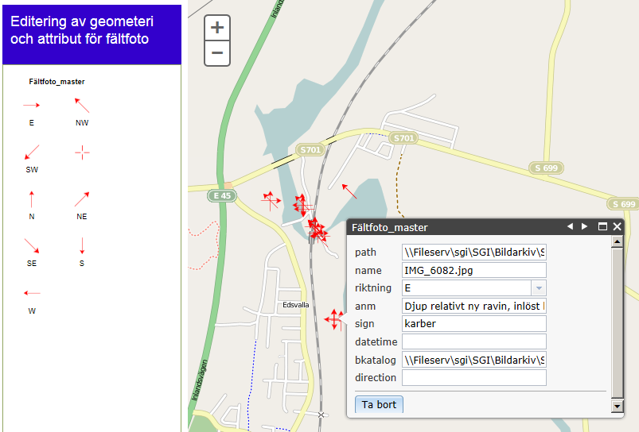
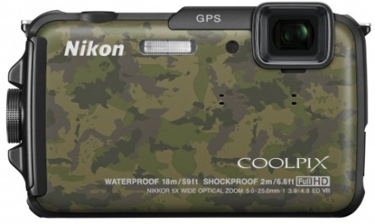
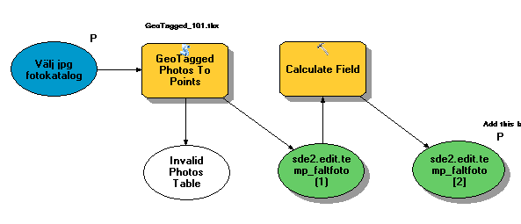
Javascript Editor för GPS- och riktningstaggade foton
Mats Öberg, SGI
ESRI användarkonferens
9-10 okt 2013, Upplands Väsby

Slide 2
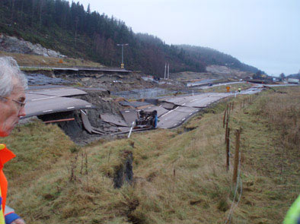
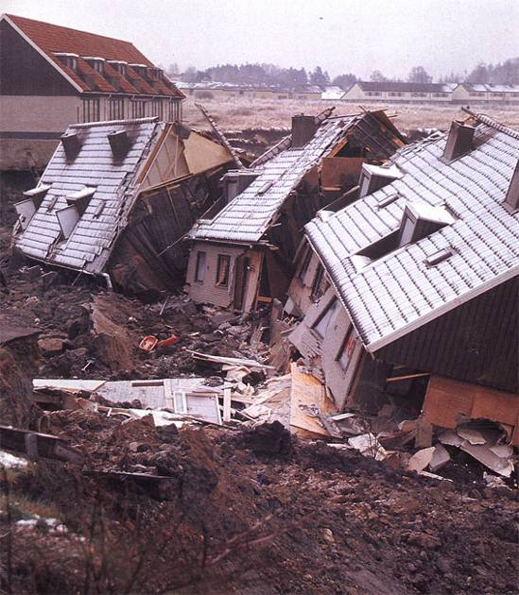
Vad arbetar SGI med?
Småröd 2006, samhällskostnad > 500 Mkr
Tuve 1977, 9 döda, 300 skadade
SGI utreder bl a potentiella skredriskområden (m h t klimatförändringar). Risk = sannolikhet * konsekvenser.
Skredriskanalys är ett 3D problem och GIS/data-intensivt…
Geotekniska borrningar→jordartsgeologi, NNH→topografi/geometri (lutning), hydrologi, jordmekaniska beräkningar, nederbörd (→erosion→geometri och →jordens tekniska egenskaper) och geotekniska bedömningar (bl a i fält). Kostnader för liv, fastighetsvärden, transport- och annan teknisk infrastruktur mm. Matris-modell (t ex i ArcGIS ModelBuilder).

Slide 3
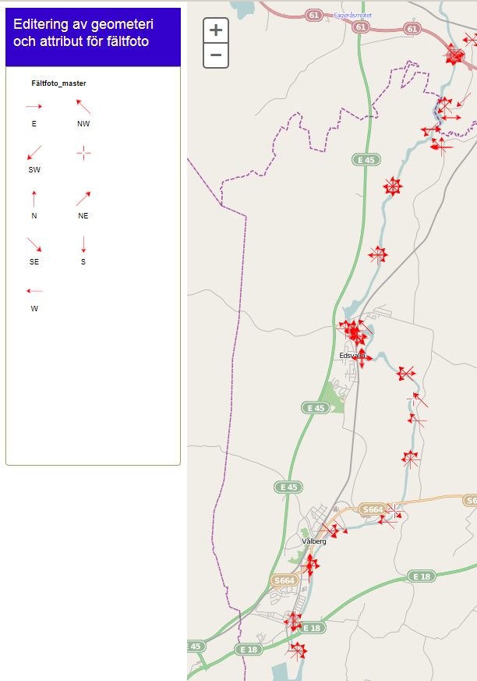
Problemställning:
Ta in och exponera GPS- och fotoriktnings-taggade foton i editerbar webbapp
Användare skall kunna ändra läge/riktning samt lägga till även icke-GPS-taggade foton
EXIF-data
Model
Javascript API

Slide 4
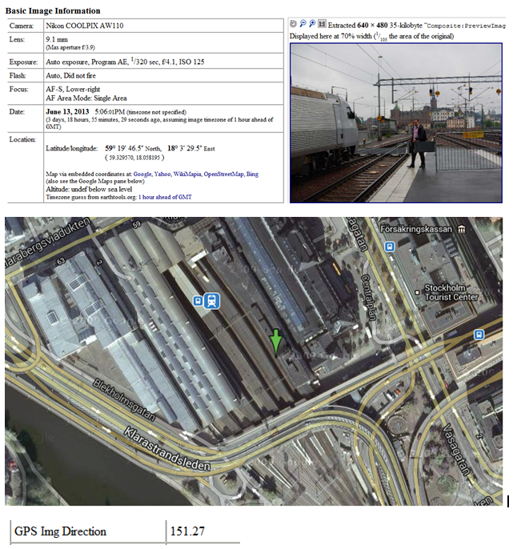
EXIF-data
Nikon Coolpix AW110
Panasonic Lumix DMC-FT4

Slide 5
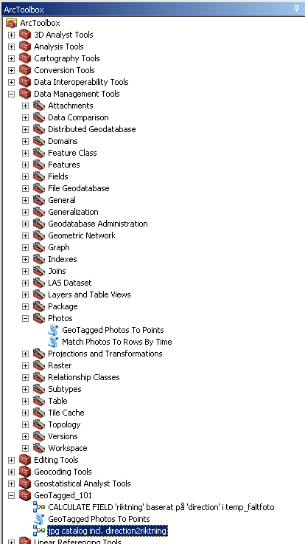
Inbyggd i 10.1 – läser ej EXIF direction
Finns på nätet – läser både EXIF GPS location och direction
http://www.arcgis.com/home/item.html?id=1cfeb0e0b8b946239ad10552eec5a21e

Slide 6
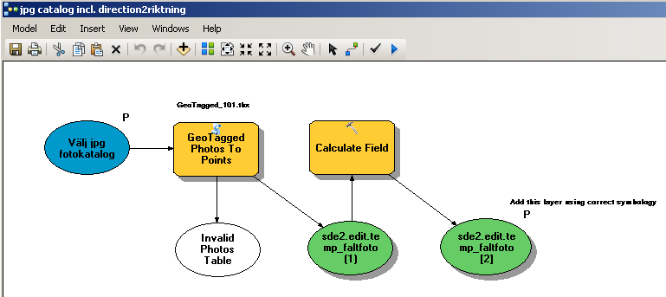
Model
Script gör om EXIF direction 0-360º till 8 kardinalriktningar N,NE,E,SE,S,SW,W,NW och ”ej_reg”/nodata

Slide 7
Model, resultat
Även underkataloger…
Script gör om EXIF direction till kardinalriktning…
Även icke-GPS-taggade (location och/eller direction = <NULL>) tas med (val i modellen) och görs om till riktning=”ej_reg” i scriptet

Slide 8
Modellen går att köra för vanliga ArcGIS-användare. (ev. som Geoprocessing Service)
Varje enskild fotoimport läggas till master-lagret/feature class i ArcSDE. Detta görs med
(Alternativt sätt att arbeta i fält skulle kunna vara m h a ArcGIS Collector - konfigurerbar iPhone/Android-app för datainsamling i fält via AGOL och ’hosting service’)

Slide 9
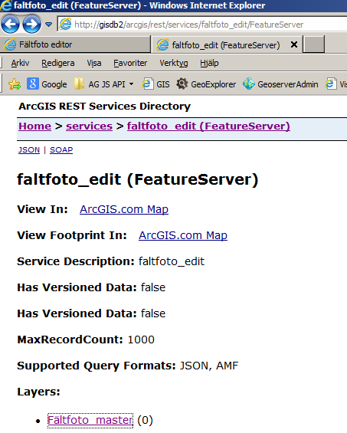
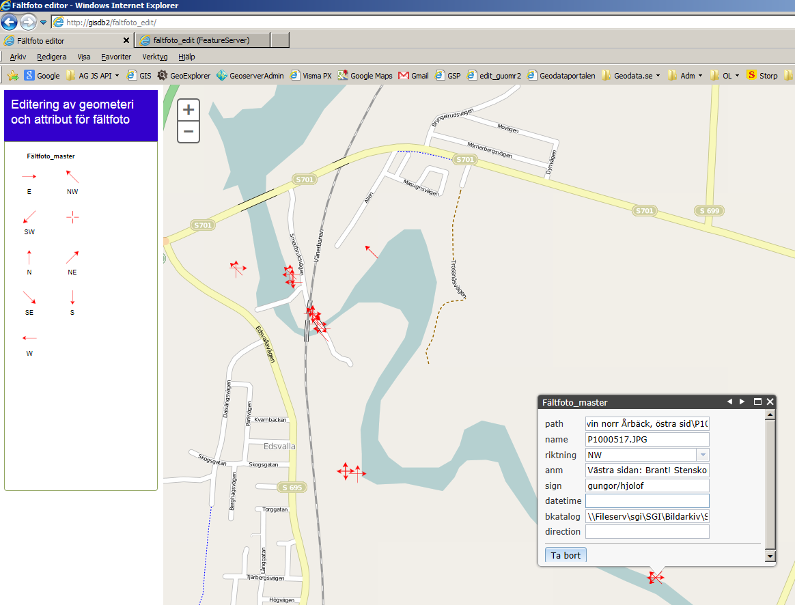
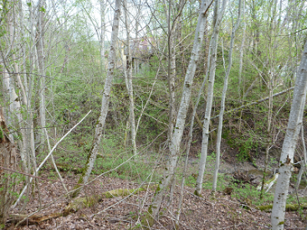
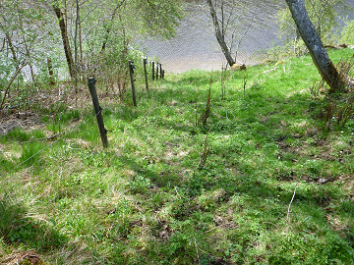
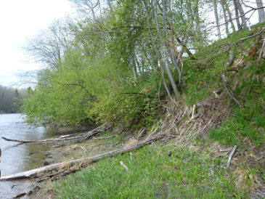
Javascript Editor för läge, riktning (och ev. nya locations)
Använder (lätt modifierad) exempel-kod på nätet (”default editor”)
Symbologi från mxd (och i REST-tjänst)

Slide 10
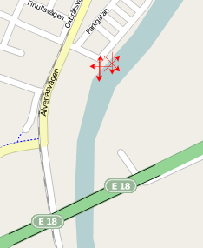
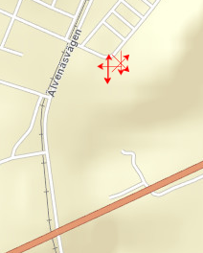
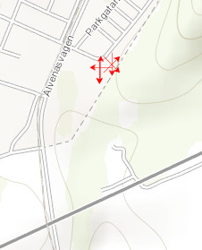
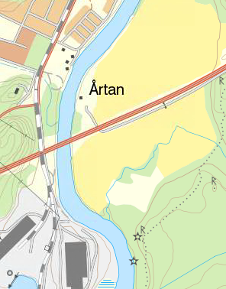
Behov av LM WMS bakgrundskarta…
Finns ”osm”, ”streets”, ”topo” mm (men inte LM bakgrund…)
– duger egentligen inte för denna tillämpning/i denna skala (möjligen ”osm”) …
Osm
Streets
Topo
LM WMS bakgrund motsv. utsnitt
– mycket bättre/fler detaljer (vattendrag, höjdkurvor, industriområde, markytor)
Hur löser man detta? →

Slide 11
Workaround: Göra en webmap med LM WMS^{*)} i ArcGIS Online och koppla in med dess ”webid” i JS-koden (funkar men dåliga prestanda p g a omprojicering till WGS84)
Göra hela editeringen i ArcGIS Online for Organisations =abonnemang
En diskussion mellan LM och ESRI så att LM WMS bakgrund är en valbar ”esriMap” bland de andra bakgrunds-kartorna
Konfigurering av Javascript-koden för så hela applikationen är native SWEREF99 TM (EPSG:3006) och här läsa in LM WMS bakgrunds-karta^{*)} (funkar!)
*) Via en egen proxy som kapslar in usr:pwd

Slide 12
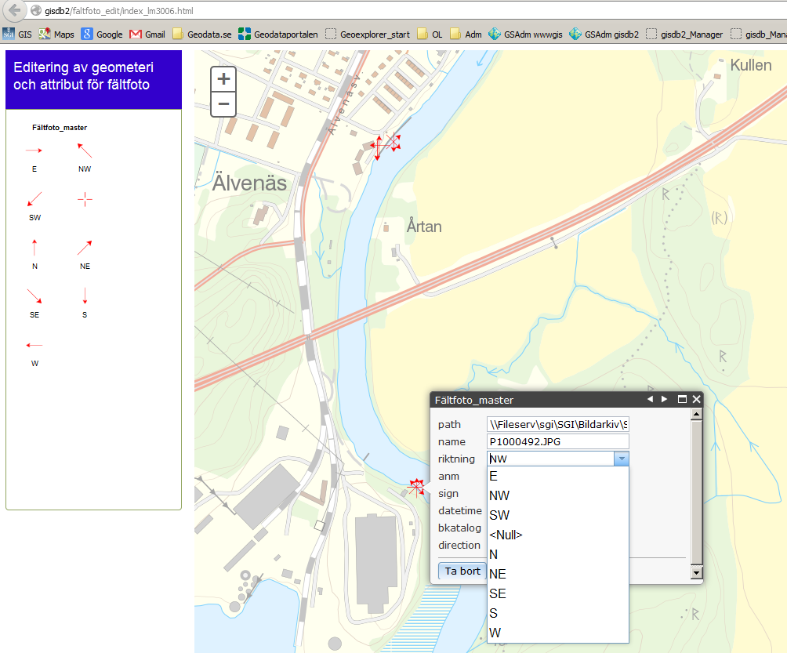
C:\temp\faltfoto_edit_lm3006.wmv

